Slide 1
Что такое погода
Познание мира. Урок 4

Slide 2
Времена года

Slide 3
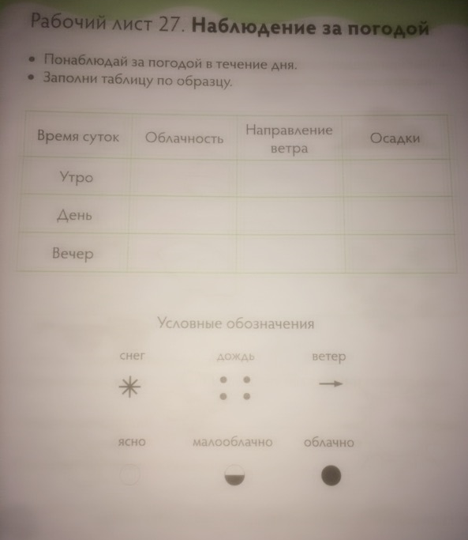
Работа в рабочей тетради

Slide 4
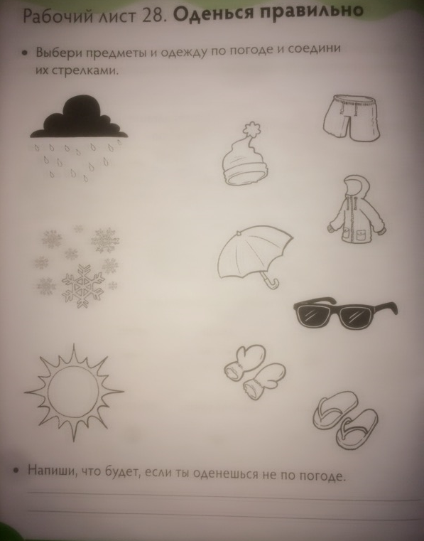
Работа в рабочей тетради

